Slide 1
INFOS
个人述职报告
项目认知与工作改进措施及发展方向
IMPROVEMENT MEASURES AND EFFORTS
Author
Promotion & development
Working Report

Slide 2
前言
ABOUT
INTRODUCTION
在本年度，自己获得了公司在技能、知识和经验提升方面的指导。这些不仅是为了满足目前工作的需要，同时也为下一步职业发展做准备，最终实现个人的职业目标。在不断接受挑战、超越自我的过程中，专业技能、核心素质和领导能力都得到了充分的发展。满足目前工作的需要，在公司整体运作中发挥着不可或缺的效果。
专业技能
核心素质
领导能力

Slide 3
目录
CONT
个人述职报告
工作回顾
成果展示
自我评价
未来规划
WORK REVIEW
ACHIEVEMENTS
SELF EVALUATION
WORK PLANNING

Slide 4
ABOUT
工作回顾
概述本年度工作进度及安排
WORK REVIEW

Slide 5
工作回顾
ABOUT
WORK REVIEW
在此工作岗位上，获得了技能、知识和经验提升方面的指导，为下一步职业发展做准备，最终实现个人的职业价值。
承担起全面的责任，在个人及团队的管理上，进到最大的努力。
新项目开发
新流程规划
公司进行新一轮的项目开发，对现有业务进行扩展及推广
规划现有流程，优化现有模式，到达减轻成本提高效率的目标

Slide 6
工作回顾
ABOUT
WORK REVIEW
项目开发
项目审核
项目报告
负责项目的初始化准备，预算及后续实施步骤
负责项目开发后的审核工作，全面的评估整体规划
完成项目后，出具项目细节报告，总结相关经验及收获

Slide 7
工作回顾
ABOUT
WORK REVIEW
设计与管理
步骤管理
测试管理
对于新开发的项目进行设计开发并对其进行初始化的管理工作
分析项目实施中的各个步骤，保证项目在各个步骤的完美执行
对于开发完成的项目进行详细的测试工作，保证项目的正常运行

Slide 8
ABOUT
成果展示
关于年度工作成果及功绩
ACHIEVEMENTS

Slide 9
成果展示
ABOUT
ACHIEVEMENTS
专题项目A
专题项目B
深入了解客户当前及潜在需求
制定并完善对应的解决方案
项目名称
项目名称
项目名称
专题项目C
帮助客户解决问题，助力客户更好地发展

Slide 10
成果展示
ABOUT
ACHIEVEMENTS
01
技术开发
开发
负责为公司搭建安全信息数据分析平台，利用专业信息技术创新解决方案，构建以技术为核心的航旅系统。
02
管理
组织
职能管理
协助各部门达成战略规划目标和落实项目方案，保障公司整体运作中发挥着不可或缺的显著效果。

Slide 11



成果展示
ABOUT
ACHIEVEMENTS
项目建立
整体开发
流程测试
项目的步骤流程具体实施资源分布及应用
调动公司相应资源快速高效完成相应目标
对项目进行测试工作，使其完好的运营使用

Slide 12
ABOUT
自我评价
关于发展及工作经验概述
SELF EVALUATION

Slide 13
自我评价
ABOUT
SELF EVALUATION
在从事某某行业领域中，获得了丰富的业内经验，并在某某领域中，有着优秀的技能能力：如基本技能、核心技能和专业技能。担任管理岗位，具有各类认证资格认证。在不断接受挑战、超越自我的过程中，专业技能、核心素质都得到了充分的发展。
管理
运营
调配
Abilities

Slide 14
自我评价
ABOUT
SELF EVALUATION
知识
在此工作岗位上，获得了技能、知识和经验提升方面的指导，为下一步职业发展做准备，最终实现个人的职业价值
为了公司业务扩展的需求，需要不断扩充自己的行业知识水平，以达到与公司共同成长的目标
责任
能力
对于公司给予的项目，承担起全面的责任，在个人及团队的管理上，进到最大的努力
努力提升自己的能力，在多领域行业中充实自己，保持在行业内的领军水平

Slide 15
自我评价
ABOUT
SELF EVALUATION
设计与管理
步骤管理
对于新开发的项目进行设计开发并对其进行初始化的管理工作
分析项目实施中的各个步骤，保证项目在各个步骤的完美执行
职责
测试管理
整合管理
对于开发完成的项目进行详细的测试工作，保证项目的正常运行
对开发完成的项目进行数据的整合管理，分析及预测其的运营效果

Slide 16
ABOUT
未来规划
关于未来工作发展的规划
WORK PLANNING

Slide 17
未来规划
ABOUT
WORK PLANNING
工作总结
未来展望
深入了解客户当前及潜在需求，制定并完善对应的解决方案，帮助客户解决问题，助力客户更好地发展。协助各部门达成战略规划目标和落实项目方案。
进行个人发展规划，定期参加培训、讨论和回顾个人发展，并以此获得技能、知识和经验提升方面的指导，最终实现个人的职业目标获得更好的收获。

Slide 18
未来规划
ABOUT
WORK PLANNING
在此工作岗位上，获得了技能、知识和经验提升方面的指导
为下一步职业发展做准备，最终实现个人的职业价值
培训计划
提升计划
生长计划
职业计划
技能知识和经验提升方面的指导
不断扩充自己的行业知识水平
达到与公司共同成长的目标
最终实现个人的职业价值目标

Slide 19
未来规划
ABOUT
WORK PLANNING
策划
建立
开发
测试
初期策划
项目建立
整体开发
流程测试
项目初始化的策划工作，包含项目初期目标及预计达到效果等方面
项目的建立，包含项目的步骤流程、具体实施资源分布及人员应用等
等项目进行整体开发，调动公司相应资源，快速高效的完成相应目标
等项目完成开发完成后，对项目进行测试工作，使其完好的运营使用

Slide 20
THANK
感谢您的观看
将持续努力进取共同获得更大的成就
IMPROVEMENT MEASURES AND EFFORTS
Author
Promotion & development
Working Report

Slide 21


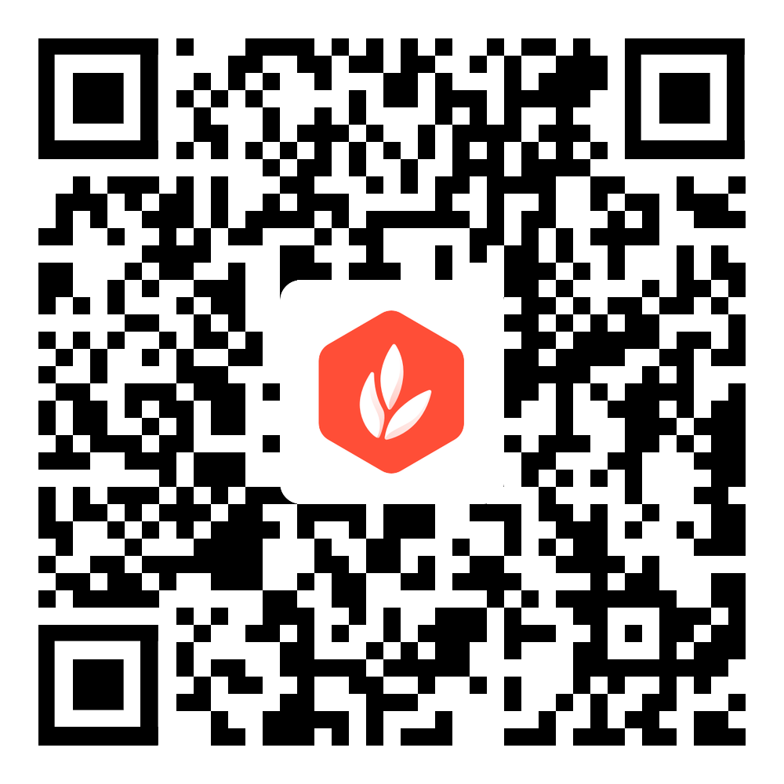

一站式办公内容服务平台
5大模板库 | 10大素材库 | 千万文库资源 | 60+项AI应用服务
资源全面、质量精美专业，提升工作学习质量与效率，打造极致高效的办公体验。稻壳儿，让办公更轻松
模板
图表
字体
图标
图片
文库
简历
备课
组卷
海报
【声明】
本数字作品由稻壳儿提供，稻壳儿尊重知识产权，并注重保护原创设计师及用户享有的各项权利。更多优质内容前往：https://www.docer.com/?from=pinpai
郑重提醒：您对数字作品的使用行为应当遵循《WPS稻壳儿平台服务使用协议》（https://www.wps.cn/privacy/clean_docer）的相关约定，包括但不限于：
1、数字作品本身（包括但不限于文字模板、表格模板、演示模板等）及其包含的全部素材（包括但不限于字体、图片、图标、文本框、艺术字等）均不支持商用，仅能为您个人学习、研究或欣赏目的使用。
2、您不可将数字作品中的全部或部分内容用于复制再出售，或以出租、出借、转让、分销、发布等其他任何直接、间接方式提供给他人使用。
3、您不可将数字作品接入网站、平台等，或以任意方式为他人提供数字作品下载。
4、数字作品中包含的内容仅供参考，稻壳儿不保证真实性、正确性、有效性、完整性和准确性，不代表稻壳儿的立场和观点，也不构成对您的任何建议。
扫码了解更多特权

